Slide 1
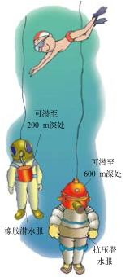
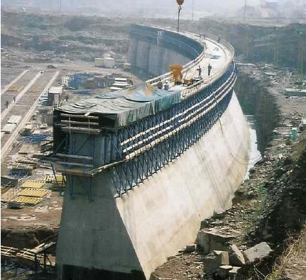
想一想：
1.潜水员潜入深水中，为什么要穿上特制的抗压服？
2、拦河大坝为什么要建成“上窄下宽”？

Slide 2
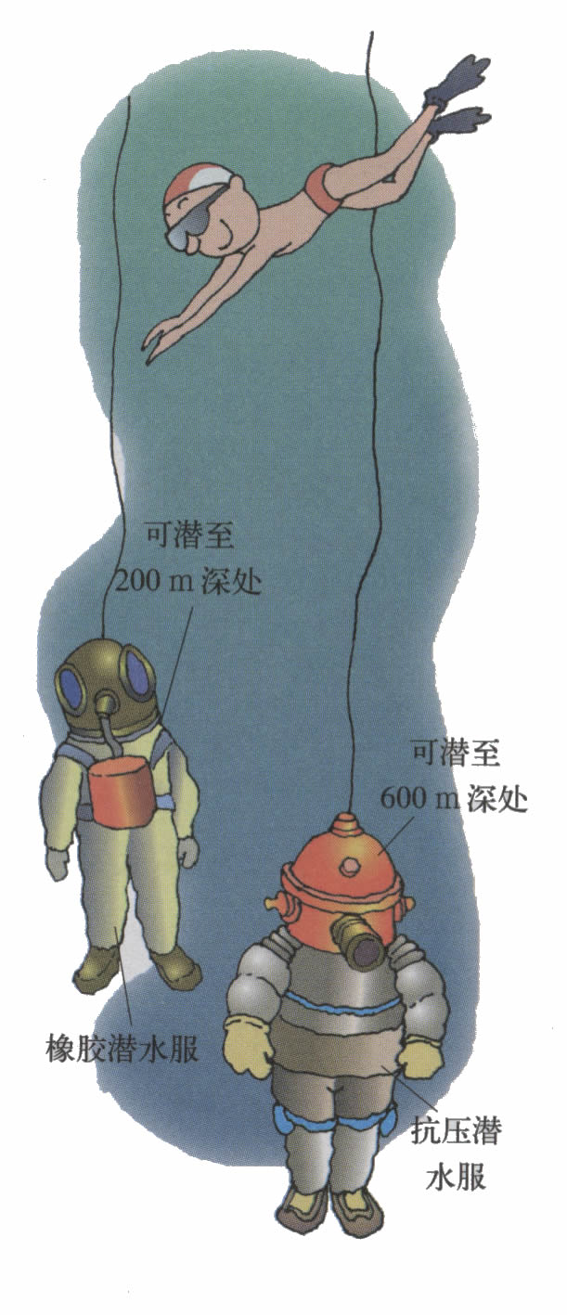
8.2 科学探究：液体的压强

Slide 3
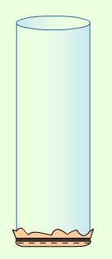
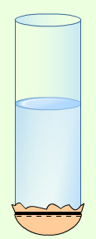
感受液体压强
当倒入水时，橡皮膜向下凸出
没有水时，橡皮膜平坦
结论：液体有向下(容器底 )的压强
产生原因：液体受到重力作用

Slide 4
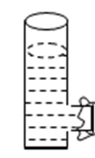

没有水时，橡皮膜平坦
当倒入水时，橡皮膜凸出
结论：液体对容器侧壁有压强
产生原因：因为液体具有流动性

Slide 5
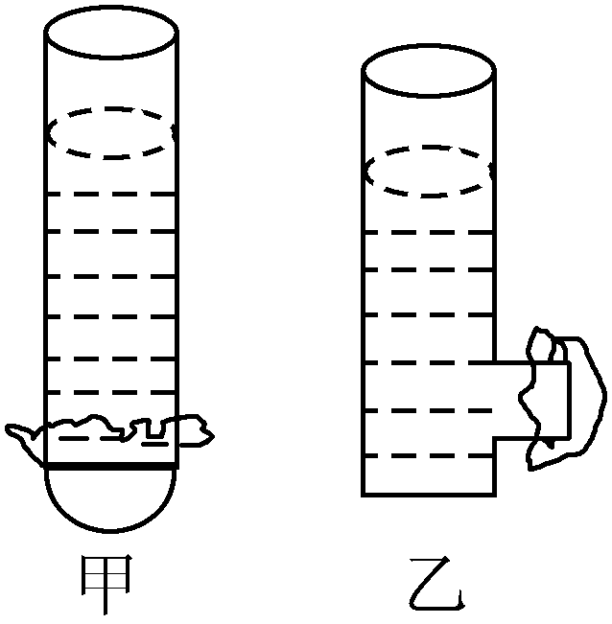
一、液体压强产生原因
1、液体受到重力（对容器底部有压强）
2、液体具有流动性（对容器侧壁有压强）

Slide 6
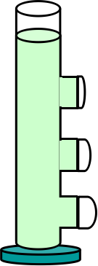
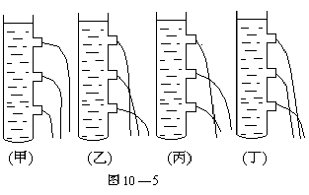
想一想：液体压强与什么因素有关？
深度、液体密度

Slide 7
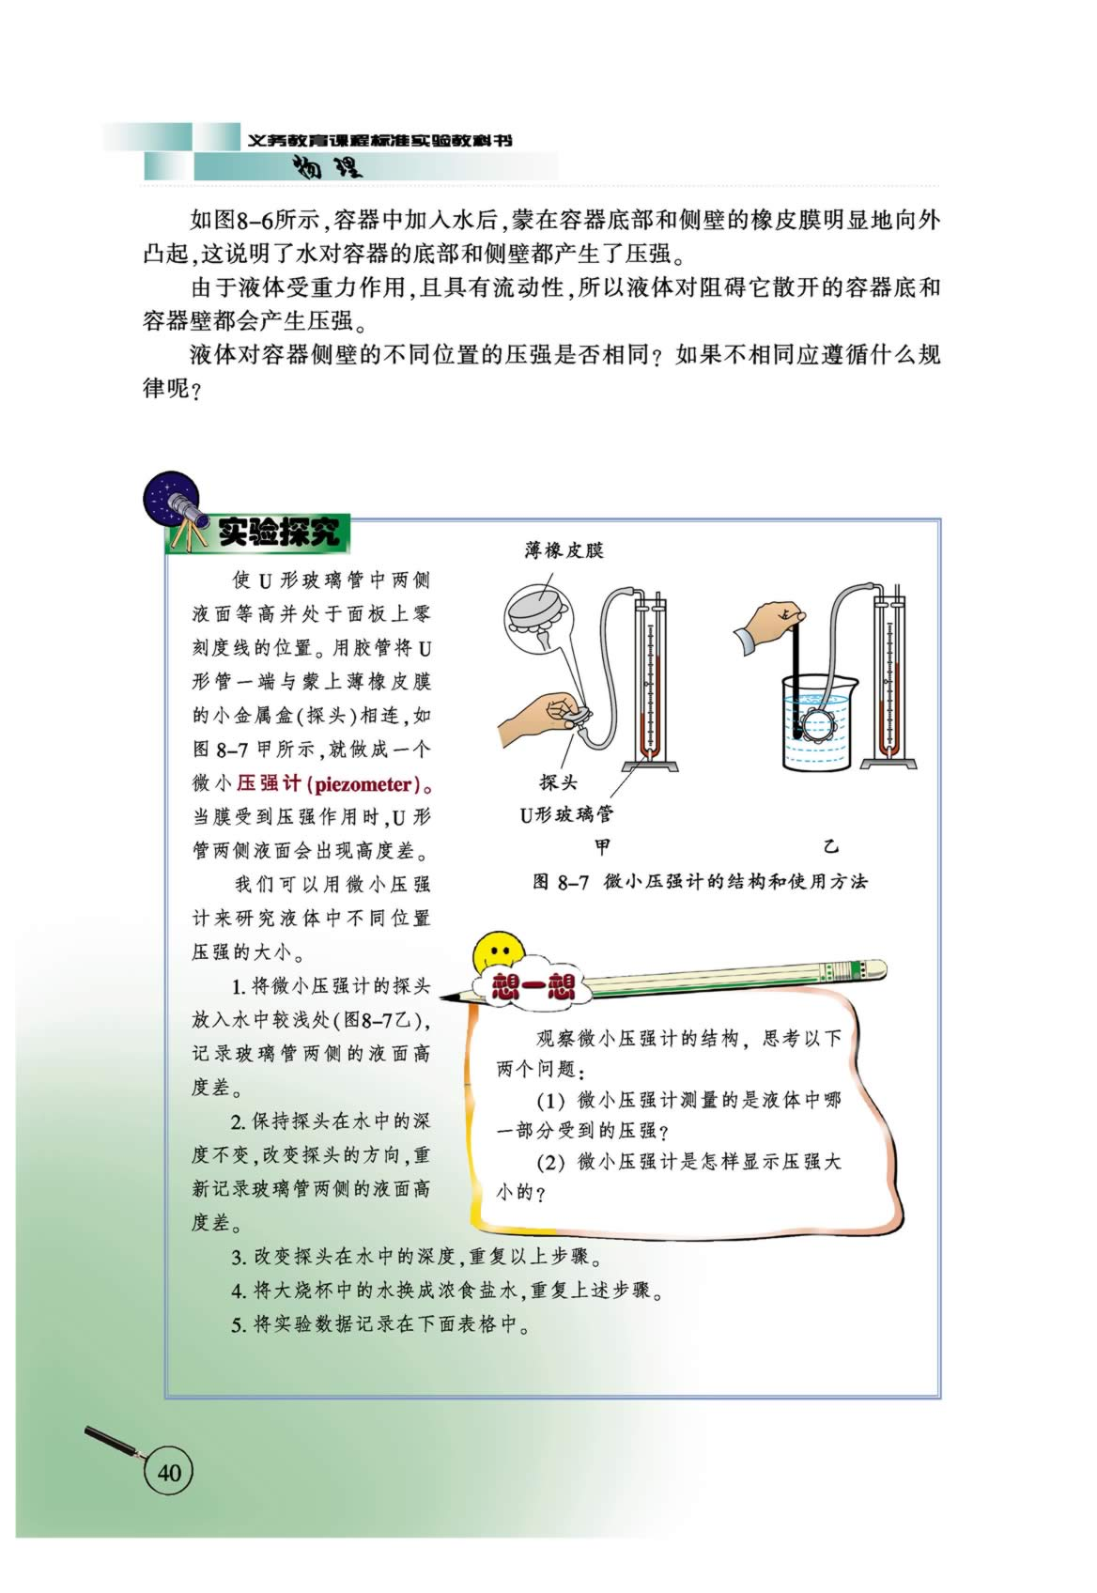
探究液体压强与什么因素有关？
问1：本实验采用什么实验方法？
问2：用什么比较液体压强的大小？
控制变量法
U形管压强计
橡皮膜
U形管
探头

Slide 8
U形管压强计
1.原理：用U形管两侧液面的高度差反映液体内部在探头橡皮膜处的压强大小（转换法）
2.使用前：
①调节使U形管两液面在同一高度
②使用前要检查U形管压强计的气密性。
用手轻按橡皮膜，若U形管两液面出现高度差，说明U形管压强计气密性良好。

Slide 9
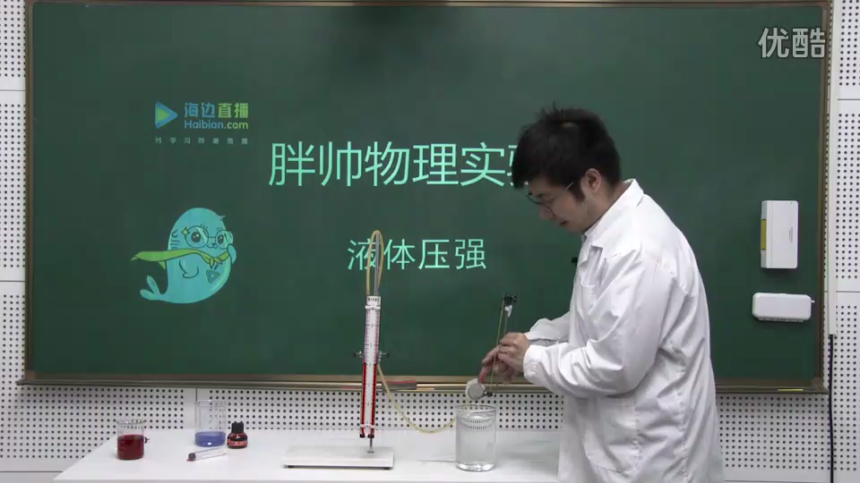

Slide 10
二、液体压强的特点
1.液体内部向各个方向都有压强;
2.在同种液体的同一深度，液体内部各个方向的压强大小相等
3. 同种液体，液体深度越大，液体压强越大；
4. 在同一深度，液体密度越大，液体压强越大

Slide 11
注：
U形管压强计
原理：用U形管两液面的高度差反映液体内部在探头橡皮膜处的压强大小（转换法）

Slide 12
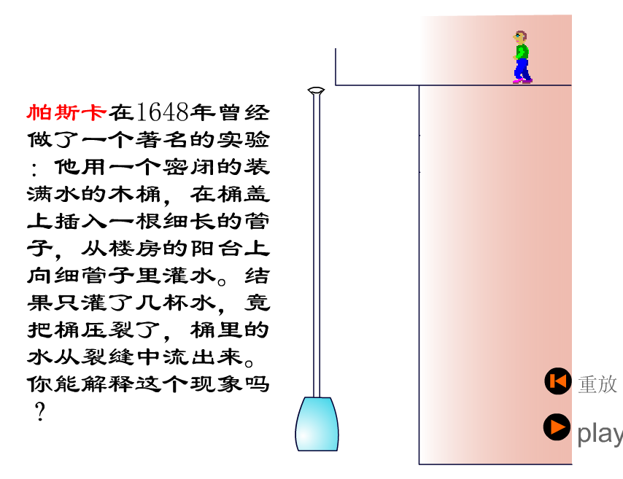
帕
斯
卡
实
验

Slide 13
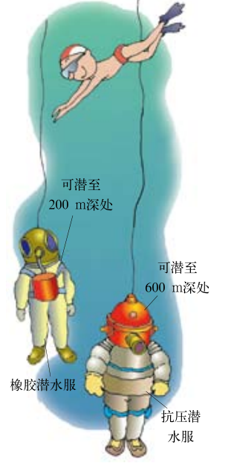
想一想：
潜水员为什么要使用不同的潜水服？

Slide 14
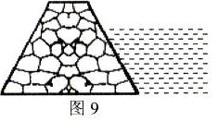
练习：
1. 龙滩水电站位于红水河上游的河池市天峨县境内.该水电站堪称世界级工程，建成后正常蓄水位400m，如图是大坝的截面图，大坝被建成“上窄下宽”的形状，主要是考虑到水对坝体侧面有 ，并且随深度的增加而 ．
压强
增大

Slide 15
第二课时 液体压强简单计算

Slide 16
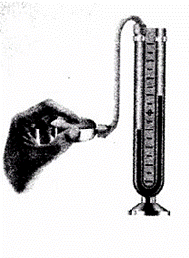
例、用压强计“探究影响液体内部压强大小的因素”
（1）实验前小明检查时发现：当用手指按压（不论轻压还是重压）金属盒橡皮膜时，发现U形管两边液柱的高度几乎不变化。出现这种情况的原因是： 。

Slide 17
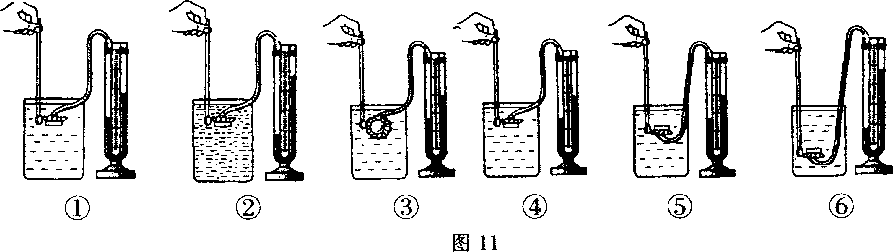
1如图，除②图杯中装的浓盐水外，其余杯里装的都是纯水。
（2）比较①②两幅图，可以得出：
液体内部压强大小跟液体的_______有关；

Slide 18
（2）比较⑤⑥两幅图，可以得出
液体内部压强大小还跟液体的_______有关；
（3）比较③④⑤三幅图，可以得出:
.

Slide 19
如何计算密度为ρ的液体内部深度为h的压强？
设想在液面下有一深度为h、横截面积为s的液柱。
这个液柱对平面的压力是:
理想模型法
F=G=mg=ρvg=ρshg
平面受到的压强：
h
h
F
－
=
ρgh
S
P=
S

Slide 20
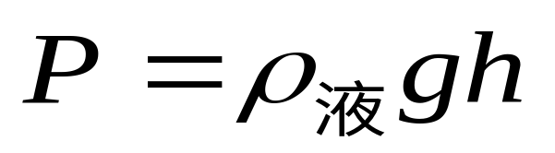
三、液体压强的大小
1.计算公式：
h——深度 液体内部某一位置到自由液面的竖直距离
注意：
①各物理量均用国际单位制定中的基本单位；
②液体的压强与液体的重力、容器的底面积、容器形状均无关。

Slide 21
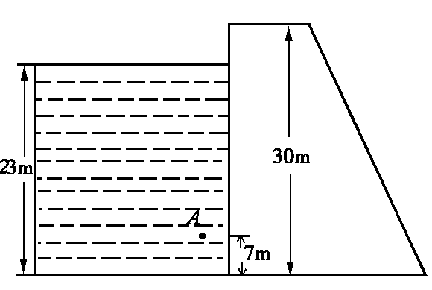
2.区分深度和高度
深度：液体内一点到自由液面的竖直距离。
高度：液体内一点到下面容器底的竖直距离。
问：A点的深度和高度分别是多少？
深度
高度

Slide 22
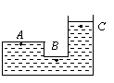
例1.如图所示，容器内装水，水面下A、B、C三点，水产生的压强分别为p_{A}、p_{B}、p_{C}，它们按大小排列的顺序是 ．
P_{C}<P_{A}<P_{B}

Slide 23
例2.如图，不同容器A、B中分别盛有深度相同的盐水和水，则液体对容器底部压强的大小关系为：P_{A} P_{B} (填“>”、“<”、“=”）。
>
盐水
水
h
A
B

Slide 24
例3.如图，两管中盛有同种液体，这两个试管底部受到的压强相比较 （ ）
A.甲大
B.乙大
C.一样大
D.无法比较
C
h
甲
乙

Slide 25

变形1.将竖直放置的试管倾斜，随着试管的倾斜，试管中的液体对底面的压强将 （ ）
A．增大 B．减小 C．不变 D无法确定
B

Slide 26
变形2.若甲、乙两管中盛有质量相同的液体，则液体对管底部的压强相比较 （ ）
A.甲大
B.乙大
C.一样大
D.无法比较
A
h
甲
乙

Slide 27
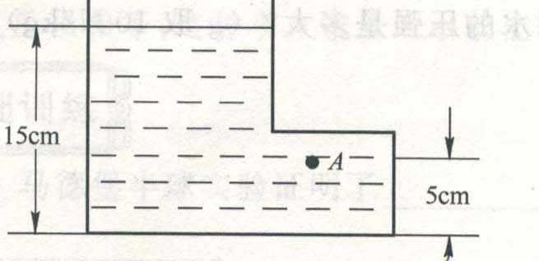
例4.容器中装有水(g=10N/kg)
①A处水产生的压强是多少？
②若在容器底部有一面积为4cm²的垫片，水对垫片的压力为多少？
③该容器一B点的压强为800Pa,则B点的深度为多少？

Slide 28
第三课时 液体压强应用

Slide 29
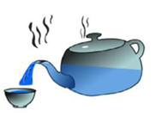
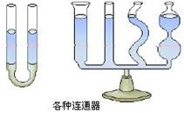
思考：下列容器具有什么相同特点？

Slide 30
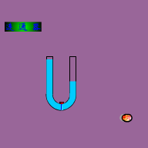
四、连通器
1.定义：
上端开口、下端连通的容器
2.特点：
静止在连通器内的同种液体，各部分与大气直接接触的液面总保持在同一水平面上

Slide 31
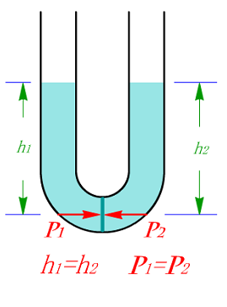
静止在连通器内的同种液体，各部分与大气直接接触的液面总保持在同一水平面上
2.特点：
证明：
假设连通器下部正中间有一液片A，
∵液片A静止
∴F₁=F₂（F₁为左边液体的压力， F₂为右边液体的压力）
又∵F₁= P₁S ，F₂= P₂S
∴ P₁S=P₂S
∴P₁=P₂
又∵P₁=ρgh₁ , P₂=ρgh₂
∴ ρgh₁ =ρgh₂
∴h₁=h₂

Slide 32
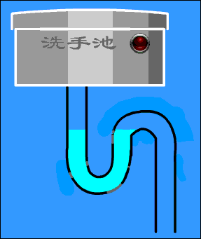
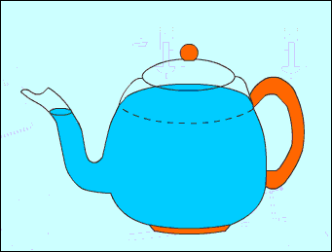
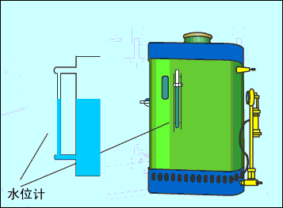
3、应用：茶壶、锅炉水位计、

Slide 33
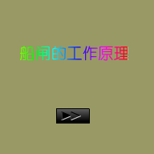
船闸

Slide 34
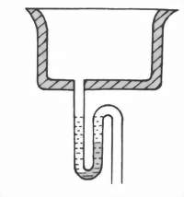
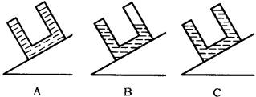
练习：
1.厨房、卫生间的脏水通过下水道到污水处理地，但我们却闻不到池中的臭味，这是因为下水道结构采用了右图的设计，它应用 原理。
连通器
B
2.图中正确的是 （ ）

Slide 35
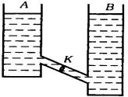
练习：
3.左右两容器间斜管上有阀门K控制，两容器中盛同种液体且液面相平，打开K后，A处的水会流向B处吗？ （ ）
A.液体从左流向右 B.液体从右流向左
C.液体不流动 D.无法判断
C
.A
.B

Slide 36
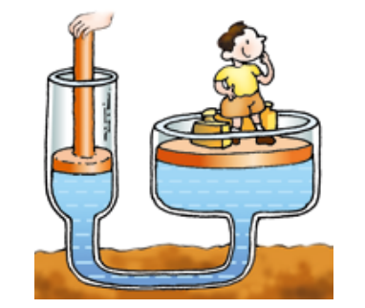
五、帕斯卡定律
加在密闭液体上的压强，能够大小不变地被液体向各个方向传递

Slide 37
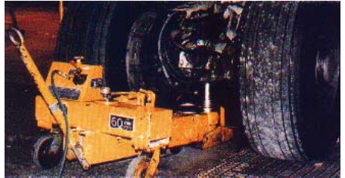
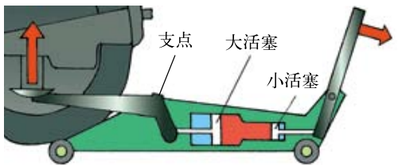
液压千斤顶实物
液压千斤顶原理图

Slide 38
练习：如图所示为液压机的工作原理图，其中小活塞的面积为0.01m²．大活塞的面积0.5m²．当60N的力作用在小活塞上时，大活塞能顶起的物体重力为______．

